Slide 1





האזנה לקריאת הפרק
תנ"ך ב- MP3
מפות עזר לספר
לקריאת הפרק
דפי עבודה
ספר יהושע בתמונות

Slide 2
ניתן לחלק את ספר יהושע לחמישה חלקים:
החלק הראשון (פרקים א'-ד'.) הכניסה לארץ ישראל:
החלק השני (פרקים ה'-י"ב,) כיבוש הארץ.
החלק השלישי (פרקים י"ג-י"ט) מתאר את חלוקת הארץ לשבטים.
החלק הרביעי (פרקים כ'-כ"ב). מתאר את פרשת ערי המקלט וערי הלויים,
חזרת שניים וחצי השבטים לעבר הירדן ואת המזבח שבנו.
החלק החמישי (פרקים כ"ג-כ"ד. )כולל את דברי יהושע האחרונים
והברית שכרת יהושע עם העם בשכם. הספר מסתיים במותו של יהושע.

Slide 3
פרק א מינוי יהושע למנהיג העם
א וַיְהִי, אַחֲרֵי מוֹת מֹשֶׁה--עֶבֶד יְהוָה; וַיֹּאמֶר יְהוָה אֶל-יְהוֹשֻׁעַ בִּן-נוּן, מְשָׁרֵת מֹשֶׁה לֵאמֹר.
ב מֹשֶׁה עַבְדִּי, מֵת; וְעַתָּה קוּם עֲבֹר אֶת-הַיַּרְדֵּן הַזֶּה, אַתָּה וְכָל-הָעָם הַזֶּה, אֶל-הָאָרֶץ, אֲשֶׁר אָנֹכִי נֹתֵן לָהֶם לִבְנֵי יִשְׂרָאֵל. ג כָּל-מָקוֹם, אֲשֶׁר תִּדְרֹךְ כַּף-רַגְלְכֶם בּוֹ--לָכֶם נְתַתִּיו: .... ה לֹא-יִתְיַצֵּב אִישׁ לְפָנֶיךָ, כֹּל יְמֵי חַיֶּיךָ: כַּאֲשֶׁר
הָיִיתִי עִם-מֹשֶׁה אֶהְיֶה עִמָּךְ, לֹא אַרְפְּךָ וְלֹא אֶעֶזְבֶךָּ. ו חֲזַק, וֶאֱמָץ: כִּי אַתָּה, תַּנְחִיל אֶת-הָעָם הֶּזה,.... ז רַק חֲזַק וֶאֱמַץ מְאֹד, לִשְׁמֹר לַעֲשׂוֹת ְּכָל-הַתּוֹרָה--אֲשֶׁר צִוְּךָ מֹשֶׁה עַבְדִּי, אַל-תָּסוּר מִמֶּנּוּ יָמִין וּשְׂמֹאול: לְמַעַן תַּשְׂכִּיל, בְּכֹל אֲשֶׁר תֵּלֵךְ. ח לֹא-יָמוּשׁ סֵפֶר הַתּוֹרָה הַזֶּה מִפִּיךָ, וְהָגִיתָ בּוֹ יוֹמָם וָלַיְלָה, לְמַעַן תִּשְׁמֹר לַעֲשׂוֹת, כְּכָל-הַכָּתוּב בּוֹ: כִּי-אָז תַּצְלִיחַ אֶת-דְּרָכֶךָ, וְאָז תַּשְׂכִּיל.

Slide 4
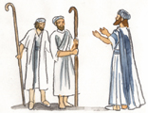
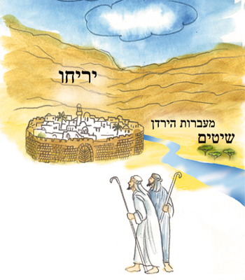
פרק ב' :שליחת המרגלים
וַיִּשְׁלַח יְהוֹשֻׁעַ-בִּן-נוּן מִן-הַשִּׁטִּים שְׁנַיִם-אֲנָשִׁים מְרַגְּלִים,
חֶרֶשׁ לֵאמֹר, לְכוּ רְאוּ אֶת-הָאָרֶץ, וְאֶת-יְרִיחוֹ;
וַיֵּלְכוּ וַיָּבֹאוּ בֵּית-אִשָּׁה זוֹנָה,
וּשְׁמָהּ רָחָב--וַיִּשְׁכְּבוּ-שָׁמָּה.

Slide 5
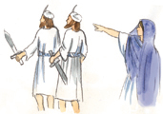
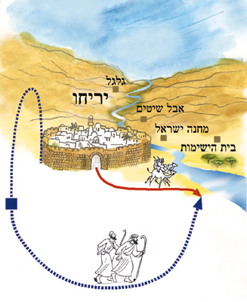
ב וַיֵּאָמַר, לְמֶלֶךְ יְרִיחוֹ לֵאמֹר: הִנֵּה אֲנָשִׁים בָּאוּ הֵנָּה הַלַּיְלָה, מִבְּנֵי יִשְׂרָאֵל--לַחְפֹּר אֶת-הָאָרֶץ ג וַיִּשְׁלַח מֶלֶךְ יְרִיחוֹ, אֶל-רָחָב לֵאמֹר: הוֹצִיאִי הָאֲנָשִׁים ... אֲשֶׁר-בָּאוּ לְבֵיתֵךְ--כִּי לַחְפֹּר אֶת-כָּל-הָאָרֶץ, בָּאוּ.
ותורידם בחבל בעד החלון
ה וַיְהִי הַשַּׁעַר לִסְגּוֹר, בַּחֹשֶׁךְ וְהָאֲנָשִׁים יָצָאוּ--לֹא יָדַעְתִּי, אָנָה הָלְכוּ הָאֲנָשִׁים; רִדְפוּ מַהֵר אַחֲרֵיהֶם, כִּי תַשִּׂיגוּם.

Slide 6
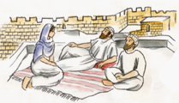
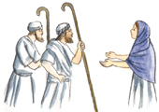
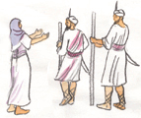
פרק ב' -המרגלים בבית רחב
ו וְהִיא, הֶעֱלָתַם הַגָּגָה; וַתִּטְמְנֵם בְּפִשְׁתֵּי הָעֵץ,
הָעֲרֻכוֹת לָהּ עַל-הַגָּג.
ט וַתֹּאמֶר, אֶל-הָאֲנָשִׁים--יָדַעְתִּי, כִּי-נָתַן יְהוָה לָכֶם אֶת-הָאָרֶץ;
וְכִי-נָפְלָה אֵימַתְכֶם עָלֵינוּ,
יב וְעַתָּה, הִשָּׁבְעוּ-נָא לִי בַּיהוָה, ...יג וְהַחֲיִתֶם אֶת-אָבִי וְאֶת-אִמִּי, ... וְאֵת,כָּל-אֲשֶׁר לָהֶם; ..
.וַיֹּאמְרוּ לָהּ הָאֲנָשִׁים, נַפְשֵׁנוּ תַחְתֵּיכֶם לָמוּת,

Slide 7

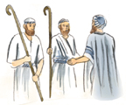
טו וַתּוֹרִדֵם בַּחֶבֶל, בְּעַד הַחַלּוֹן: כִּי בֵיתָהּ בְּקִיר הַחוֹמָה, ...
וַיַּעַבְרוּ וַיָּבֹאוּ, אֶל-יְהוֹשֻׁעַ בִּן-נוּן;
וַיְסַפְּרוּ-לוֹ-אֵת כָּל-הַמֹּצְאוֹת, אוֹתָם.

Slide 8
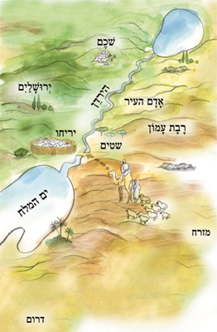
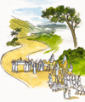

פרק ג' - מעבר הירדן
...וַיִּסְעוּ מֵהַשִּׁטִּים, וַיָּבֹאוּ עַד-הַיַּרְדֵּן—...וַיָּלִנוּ שָׁם,
טו וּכְבוֹא נֹשְׂאֵי הָאָרוֹן, עַד-הַיַּרְדֵּן,
וְרַגְלֵי הַכֹּהֲנִים ...נִטְבְּלוּ בִּקְצֵה הַמָּיִם; וְהַיַּרְדֵּן, ....וַיַּעַמְדוּ הַמַּיִם ...נֵד-אֶחָד,
וַיֹּאמֶר יְהוָה...קְחוּ לָכֶם...שְׁנֵים עָשָׂר אֲנָשִׁים...אֶחָד, מִשָּׁבֶט. ... ש ְׂאוּ-לָכֶם מִזֶּה מִתּוֹךְ הַיַּרְדֵּן מִמַּצַּב רַגְלֵי הַכֹּהֲנִים ָכִין שְׁתֵּים-עֶשְׂרֵה אֲבָנִים; ...וְהִנַּחְתֶּם אוֹתָם, בַּמָּלוֹן אֲשֶׁר-תָּלִינוּ בוֹ הַלָּיְלָה.

Slide 9



כיבוש יריחו
יג וַיְהִי, בִּהְיוֹת יְהוֹשֻׁעַ בִּירִיחוֹ, וַיִּשָּׂא עֵינָיו וַיַּרְא וְהִנֵּה-אִישׁ עֹמֵד לְנֶגְדּוֹ וְחַרְבּוֹ שְׁלוּפָה בְּיָדוֹ;
ב ...רְאֵה נָתַתִּי בְיָדְךָ, אֶת-יְרִיחוֹ וְאֶת-מַלְכָּהּ..
וסַבֹּתֶם אֶת-הָעִיר, כֹל אַנְשֵׁי הַמִּלְחָמָה-הַקֵּיף אֶת-הָעִיר, פַּעַם אֶחָת; .. שֵׁשֶׁת יָמִים. ..וְשִׁבְעָה כֹהֲנִים יִשְׂאוּ שִׁבְעָה שׁוֹפְרוֹת הַיּוֹבְלִים,..וּבַיּוֹם הַשְּׁבִיעִי, תָּסֹבּוּ אֶת-הָעִיר שֶׁבַע פְּעָמִים וְהַכֹּהֲנִים, יִתְקְעוּ בַּשּׁוֹפָרוֹת.
וַיְהִי כִשְׁמֹעַ הָעָם אֶת-קוֹל הַשּׁוֹפָר, וַיָּרִיעוּ הָעָם תְּרוּעָה גְדוֹלָה,
וַתִּפֹּל הַחוֹמָה תַּחְתֶּיהָ

Slide 10

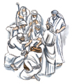

מלחמת העי בפעם ראשונה
ד וַיַּעֲלוּ ... כִּשְׁלֹשֶׁת אֲלָפִים אִישׁ; וַיָּנֻסוּ, לִפְנֵי אַנְשֵׁי הָעָי.
ה וַיַּכּוּ מֵהֶם אַנְשֵׁי הָעַי, כִּשְׁלֹשִׁים וְשִׁשָּׁה אִישׁ,
יא חָטָא, יִשְׂרָאֵל, ו... וְגַם לָקְחוּ, מִן-הַחֵרֶם
וְנִקְרַבְתֶּם בַּבֹּקֶר, לְשִׁבְטֵיכֶם; וְהָיָה הַשֵּׁבֶט אֲשֶׁר-יִלְכְּדֶנּוּ יְהוָה יִקְרַב לַמִּשְׁפָּחוֹת, וְהַמִּשְׁפָּחָה אֲשֶׁר-יִלְכְּדֶנָּה יְהוָה תִּקְרַב לַבָּתִּים, והַבַּיִת אֲשֶׁר יִלְכְּדֶנּוּ יְהוָה, יִקְרַב לַגְּבָרִיםהָיָה, הַנִּלְכָּד בַּחֵרֶם- -יִשָּׂרֵף בָּאֵשׁ, אֹתוֹ וְאֶת-כָּל-אֲשֶׁר-לוֹ
כו וַיָּקִימוּ עָלָיו גַּל-אֲבָנִים גָּדוֹל, עַד הַיּוֹם הַזֶּה,
...על-כֵּן קָרָא שֵׁם הַמָּקוֹם הַהוּא עֵמֶק עָכוֹר,

Slide 11


פרק ח מלחמת העי –בפעם השניה
ג וַיָּקָם יְהוֹשֻׁעַ וְכָל-עַם הַמִּלְחָמָה, לַעֲלוֹת הָעָי;
וַיִּבְחַר יְהוֹשֻׁעַ שְׁלֹשִׁים אֶלֶף אִישׁ, גִּבּוֹרֵי הַחַיִל, וַיִּשְׁלָחֵם, לָיְלָה ד וַיְצַו אֹתָם לֵאמֹר, רְאוּ אַתֶּם אֹרְבִים לָעִיר מֵאַחֲרֵי הָעִיר
וַאֲנִי, וְכָל-הָעָם אֲשֶׁר אִתִּי, נִקְרַב, אֶל-הָעִיר; וְהָיָה,
כִּי-יֵצְאוּ לִקְרָאתֵנוּ כַּאֲשֶׁר בָּרִאשֹׁנָה, וְנַסְנוּ, לִפְנֵיהֶם.
ו וְיָצְאוּ אַחֲרֵינוּ, עַד הַתִּיקֵנוּ אוֹתָם מִן-הָעִיר—כּי יֹאמְרוּ, נָסִים לְפָנֵינוּ כַּאֲשֶׁר בָּרִאשֹׁנָה; וְנַסְנוּ, לִפְנֵיהֶם. ז וְאַתֶּם, תָּקֻמוּ מֵהָאוֹרֵב, וְהוֹרַשְׁתֶּם, אֶת-הָעִיר; וּנְתָנָהּ יְהוָה אֱלֹהֵיכֶם, בְּיֶדְכֶם. ח וְהָיָה כְּתָפְשְׂכֶם אֶת-הָעִיר,
תַּצִּיתוּ אֶת-הָעִיר בָּאֵשׁ-

Slide 12
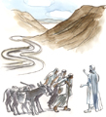

פרק ט' - הגבעונים
ד וַיַּעֲשׂוּ גַם-הֵמָּה בְּעָרְמָה, וַיֵּלְכוּ וַיִּצְטַיָּרוּ;
וַיִּקְחוּ שַׂקִּים בָּלִים, לַחֲמוֹרֵיהֶם, וְנֹאדוֹת יַיִן בָּלִים, וּמְבֻקָּעִים וּמְצֹרָרִים. ה וּנְעָלוֹת בָּלוֹת וּמְטֻלָּאוֹת בְּרַגְלֵיהֶם, וּשְׂלָמוֹת בָּלוֹת עֲלֵיהֶם
וְכֹל לֶחֶם צֵידָם, יָבֵשׁ הָיָה נִקֻּדִים.
טז וַיְהִי, מִקְצֵה שְׁלֹשֶׁת יָמִים, אַחֲרֵי,
אֲשֶׁר-כָּרְתוּ לָהֶם בְּרִית; וַיִּשְׁמְעוּ, כִּי-קְרֹבִים הֵם אֵלָיו,
... יז וַיִּסְעוּ בְנֵי-יִשְׂרָאֵל, וַיָּבֹאוּ אֶל-עָרֵיהֶם—...
גבְעוֹן וְהַכְּפִירָה, וּבְאֵרוֹת וְקִרְיַת יְעָרִים.
יח וְלֹא הִכּוּם, בְּנֵי יִשְׂרָאֵל,כִּי-נִשְׁבְּעוּ לָהֶם נְשִׂיאֵי הָעֵדָה

Slide 13


פרק י'-מלחמת חמשת המלכים
ג וַיִּשְׁלַח אֲדֹנִי-צֶדֶק מֶלֶךְ יְרוּשָׁלִַם,
אֶל-הוֹהָם מֶלֶךְ-חֶבְרוֹן וְאֶל-פִּרְאָם מֶלֶךְ-יַרְמוּת
וְאֶל-יָפִיעַ מֶלֶךְ-לָכִישׁ וְאֶל-דְּבִיר מֶלֶךְ-עֶגְלוֹן
--לֵאמֹר. ד עֲלוּ-אֵלַי וְעִזְרֻנִי,
וַיָּבֹא אֲלֵיהֶם יְהוֹשֻׁעַ, פִּתְאֹם: כָּל-הַלַּיְלָה,
יא וַיְהִי בְּנֻסָם מִפְּנֵי יִשְׂרָאֵל, הֵם בְּמוֹרַד בֵּית-חוֹרֹן וַיהוָה הִשְׁלִיךְ עֲלֵיהֶם אֲבָנִים גְּדֹלוֹת מִן-הַשָּׁמַיִם ... רַבִּים, אֲשֶׁר-מֵתוּ בְּאַבְנֵי הַבָּרָד, מֵאֲשֶׁר הָרְגוּ בְּנֵי יִשְׂרָאֵל, בֶּחָרֶב.
_x000b_

Slide 14



וַיֹּאמֶר לְעֵינֵי יִשְׂרָאֵל, שֶׁמֶשׁ בְּגִבְעוֹן דּוֹם, וְיָרֵחַ, בְּעֵמֶק אַיָּלוֹן.
יג וַיִּדֹּם הַשֶּׁמֶשׁ וְיָרֵחַ עָמָד, עַד-יִקֹּם גּוֹי אֹיְבָיו
טז וַיָּנֻסוּ, חֲמֵשֶׁת הַמְּלָכִים הָאֵלֶּה; וַיֵּחָבְאוּ בַמְּעָרָה, בְּמַקֵּדָה.
מ וַיַּכֶּה יְהוֹשֻׁעַ אֶת-כָּל-הָאָרֶץ הָהָר
וְהַנֶּגֶב וְהַשְּׁפֵלָה וְהָאֲשֵׁדוֹת,
וְאֵת כָּל-מַלְכֵיהֶם—
לֹא הִשְׁאִיר, שָׂרִיד;

Slide 15
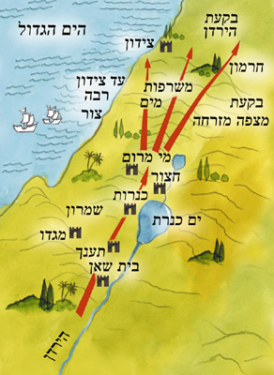
מלחמת הצפון
וַיְהִי, כִּשְׁמֹעַ יָבִין מֶלֶךְ-חָצוֹר; וַיִּשְׁלַח,
אֶל-יוֹבָב מֶלֶךְ מָדוֹן, וְאֶל-מֶלֶךְ שִׁמְרוֹן,
וְאֶל-מֶלֶךְ אַכְשָׁף.
יח יָמִים רַבִּים, עָשָׂה יְהוֹשֻׁעַ אֶת-כָּל-הַמְּלָכִים הָאֵלֶּה--מִלְחָמָה.

Slide 16
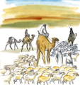

פרק כב-שניים וחצי השבטים חוזרים לארצם
א אָז יִקְרָא יְהוֹשֻׁעַ, לָראוּבֵנִי וְלַגָּדִי, וְלַחֲצִי, מַטֵּה מְנַשֶּׁה
...לֹא-עֲזַבְתֶּם אֶת-אֲחֵיכֶם,
וְעַתָּה פְּנוּ וּלְכוּ לָכֶם לְאָהֳלֵיכֶם, אֶל-אֶרֶץ אֲחֻזַּתְכֶם,
אֲשֶׁר נָתַן לָכֶם מֹשֶׁה עֶבֶד יְהוָה, בְּעֵבֶר הַיַּרְדֵּן

Slide 17

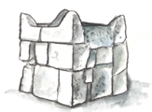
פרק כב -מזבח בני ראובן גד ומנשה
וַיִּבְנוּ בְנֵי-רְאוּבֵן וּבְנֵי-גָד וַחֲצִי שֵׁבֶט הַמְנַשֶּׁה שָׁם מִזְבֵּחַ, עַל-הַיַּרְדֵּן
מִזְבֵּחַ גָּדוֹל, לְמַרְאֶה.
כו וַנֹּאמֶר--נַעֲשֶׂה-נָּא לָנוּ, לִבְנוֹת אֶת-הַמִּזְבֵּחַ: לֹא לְעוֹלָה, וְלֹא לְזָבַח. כז כִּי עֵד הוּא בֵּינֵינוּ וּבֵינֵיכֶם, וּבֵין דֹּרוֹתֵינוּ אַחֲרֵינוּ, ַעֲבֹד אֶת-עֲבֹדַת יְהוָה לְפָנָיו, בְּעֹלוֹתֵינוּ וּבִזְבָחֵינוּ וּבִשְׁלָמֵינוּ

Slide 18
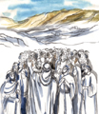
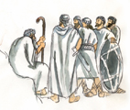
פרק כג /כד -יהושע והעם
וַיֶּאֱסֹף יְהוֹשֻׁעַ אֶת-כָּל-שִׁבְטֵי יִשְׂרָאֵל, שְׁכֶמָה
ב וַיִּקְרָא יְהוֹשֻׁעַ, לְכָל-יִשְׂרָאֵל--לִזְקֵנָיו וּלְרָאשָׁיו,
וּלְשֹׁפְטָיו וּלְשֹׁטְרָיו; וַיֹּאמֶר אֲלֵהֶם--אֲנִי זָקַנְתִּי, בָּאתִי בַּיָּמִים
כ כִּי תַעַזְבוּ אֶת-יְהוָה, וַעֲבַדְתֶּם אֱלֹהֵי נֵכָר;
וְשָׁב וְהֵרַע לָכֶם וְכִלָּה אֶתְכֶם, אַחֲרֵי אֲשֶׁר-הֵיטִיב לָכֶם
וַיְהִי, אַחֲרֵי הַדְּבָרִים הָאֵלֶּה, וַיָּמָת יְהוֹשֻׁעַ בִּן-נוּן, עֶבֶד יְהוָה--בֶּן-מֵאָה וָעֶשֶׂר, שָׁנִים. ל וַיִּקְבְּרוּ אֹתוֹ בִּגְבוּל נַחֲלָתוֹ,בְּתִמְנַת-סֶרַח אֲשֶׁר בְּהַר-אֶפְרָיִם

Slide 19
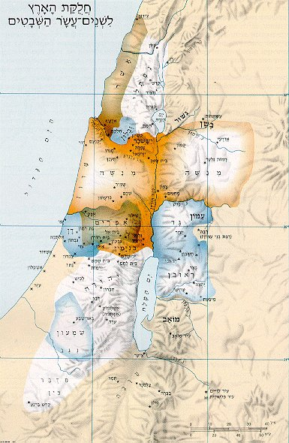
מפת השבטים
כל הארץ
דן
צפון
מרכז
דרום
מפה פיזית כל הארץ
school.sapir.ac.il/h_school/hst/hstsb/bible/map.ppt

Slide 20
חזק חזק ונתחזק

Slide 21
סוף המצגת

Slide 22

תודה
לצוות ההדרכה במרכז המחשוב והתקשוב –חדרה
לנאוה גלעד
למירה ארווינג
לאיריס נגלר
לשושי
כלפון רחל
ליוסף

Slide 23
חזרה לפרקים
כד
ט
ח
ז
ו
ה
ד
ג
ב
א
כב
יא
http://www.mechon-mamre.org/i/t/t0601.htm

Slide 24
חזרה לפרקים
כד
ט
ח
ז
ו
ה
ד
ג
ב
א
כב
יא
פרק ב: דרך המרגלים ורודפיהם _x000b_ כיבושי יהושע _x000b_ פרק ח: מלחמת ישראל נגד העי _x000b_ פרק ט: מפת ערי הגבעונים _x000b_ פרק י: שמש בגבעון דום-מסלול המלחמה _x000b_ פרקים י-יב: הקרב נגד מלכי הצפון _x000b_ פרק יב: "כל מלכים שלשים ואחד" _x000b_ פרקים יח-יט: הארץ הנשארת _x000b_ מפת ערי מקלט וערי לוויים _x000b_ פרק כ: מפת ערי מקלט _x000b_ מפת נחלות השבטים

Slide 25
חזרה לפרקים
כד
ט
ח
ז
ו
ה
ד
ג
ב
א
כב
יא
קריאה קולית
http://www.mechon-mamre.org/i/t/tmp3prq.htm

Slide 26
חזרה לפרקים
כד
ט
ח
ז
ו
ה
ד
ג
ב
א
כב
יא
דפי עבודה
http://www.daat.ac.il/daat/dapey/dapim.asp?text1=39

Slide 27
חזרה לפרקים
כד
ט
ח
ז
ו
ה
ד
ג
ב
א
כב
יא
מלחמות וכיבושי יהושע בן נון
http://www.daat.ac.il/daat/tanach/rishonim/shvartz1.htm

Slide 28
מפות עזר ללימוד יהושע
פרק ב: דרך המרגלים ורודפיהם _x000b_ כיבושי יהושע _x000b_ פרק ח: מלחמת ישראל נגד העי _x000b_ פרק ט: מפת ערי הגבעונים פרק י: שמש בגבעון דום-מסלול המלחמה _x000b_ פרקים י-יב: הקרב נגד מלכי הצפון פרק יב: "כל מלכים שלשים ואחד" _x000b_ פרקים יח-יט: הארץ הנשארת _x000b_ מפת ערי מקלט וערי לוויים _x000b_ פרק כ: מפת ערי מקלט מפת נחלות השבטים _x000b_
חזרה לפרקים
כד
כב
ט
ז
ו
ה
ד
ג
ב
א
יא
ח

Slide 29
חזרה לפרקים
כד
ט
ח
ז
ו
ה
ד
ג
ב
א
כב
יא
http://www.mechon-mamre.org/i/t/tmp3prq.htm

Slide 30
חזרה לפרקים
כד
ט
ח
ז
ו
ה
ד
ג
ב
א
כב
יא
http://www.mechon-mamre.org/i/t/tmp3prq.htm

Slide 31
חזרה לפרקים
כד
ט
ח
ז
ו
ה
ד
ג
ב
א
כב
יא
פרק ב: דרך המרגלים ורודפיהם _x000b_ כיבושי יהושע _x000b_ פרק ח: מלחמת ישראל נגד העי _x000b_ פרק ט: מפת ערי הגבעונים _x000b_ פרק י: שמש בגבעון דום-מסלול המלחמה _x000b_ פרקים י-יב: הקרב נגד מלכי הצפון _x000b_ פרק יב: "כל מלכים שלשים ואחד" _x000b_ פרקים יח-יט: הארץ הנשארת _x000b_ מפת ערי מקלט וערי לוויים _x000b_ פרק כ: מפת ערי מקלט _x000b_ מפת נחלות השבטים

